Slide 1


MEDI
ELS OFICIS
Autor pictogrames: Sergio Palao Procedència: ARASAAC (http://arasaac.org) Licència: CC (BY-NC-SA)
Propietat: Gobierno de Aragón Editat: Fundación ADIMIR.

Slide 2

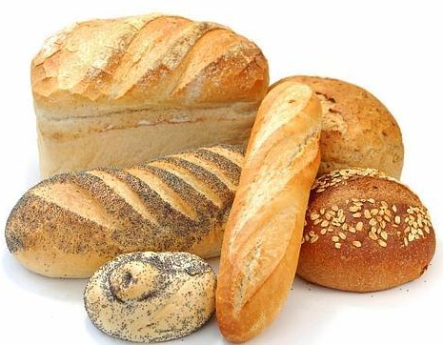
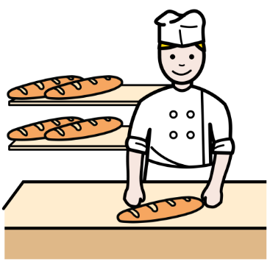


F O R N E R

Slide 3
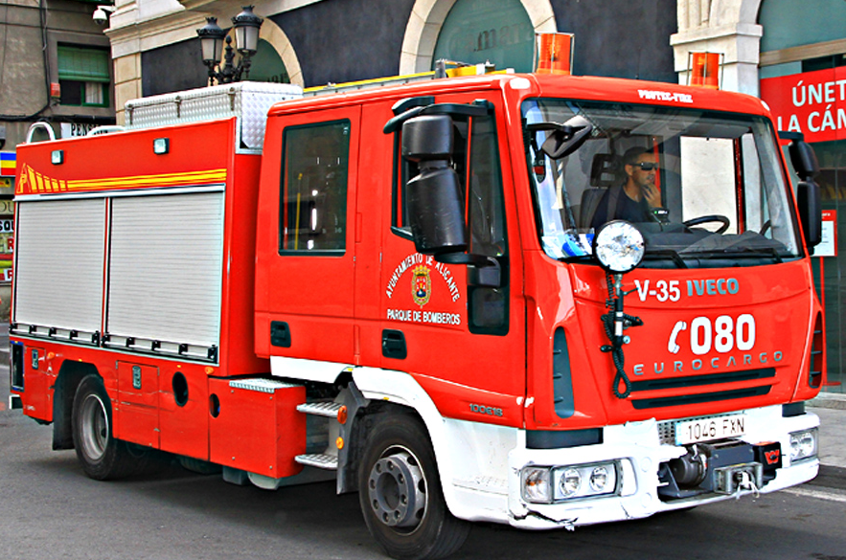
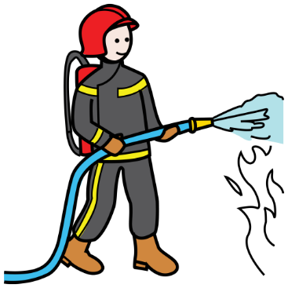

B O M B E R S

Slide 4



M E T G E

Slide 5

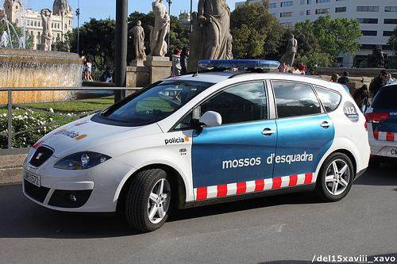
P O L I C I A

Slide 6

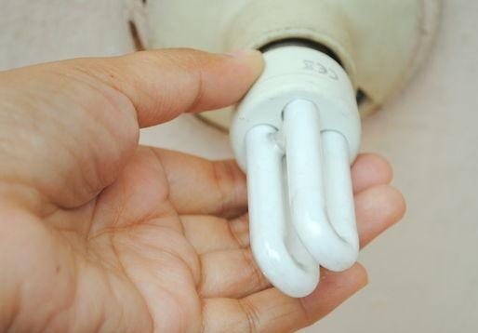
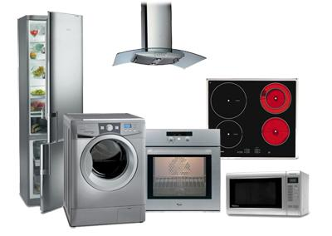
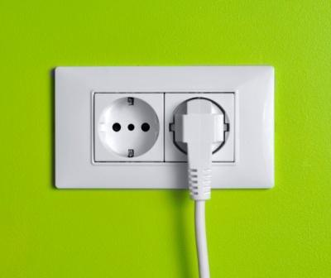
ELECTRICISTA

Slide 7

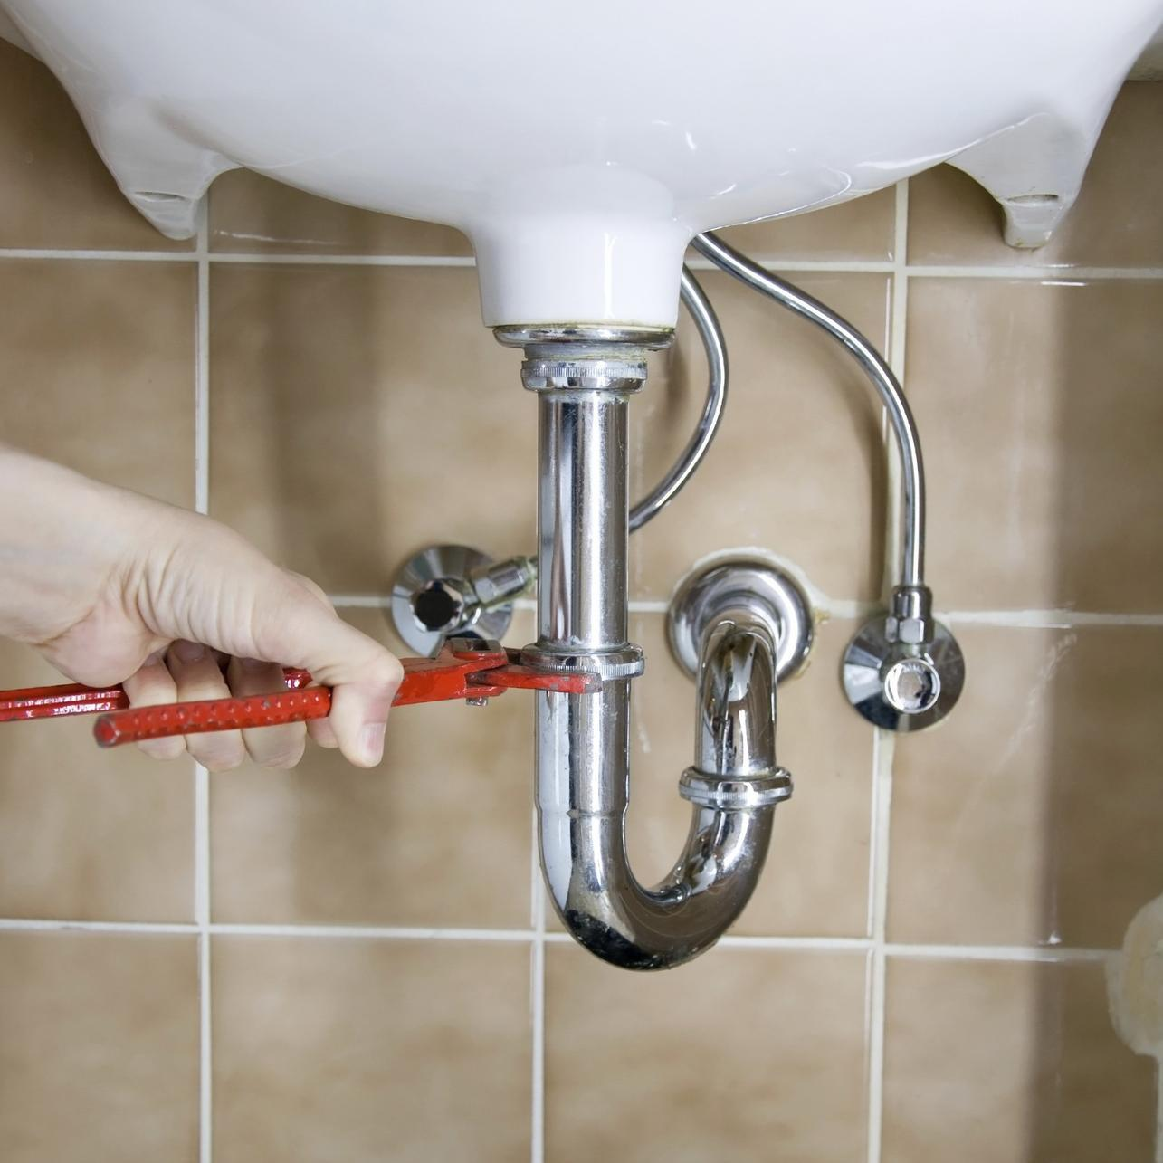
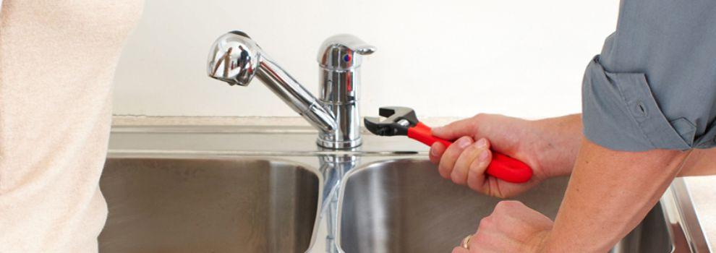
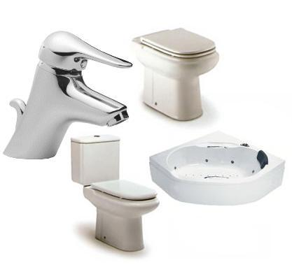
FONTANER

Slide 8
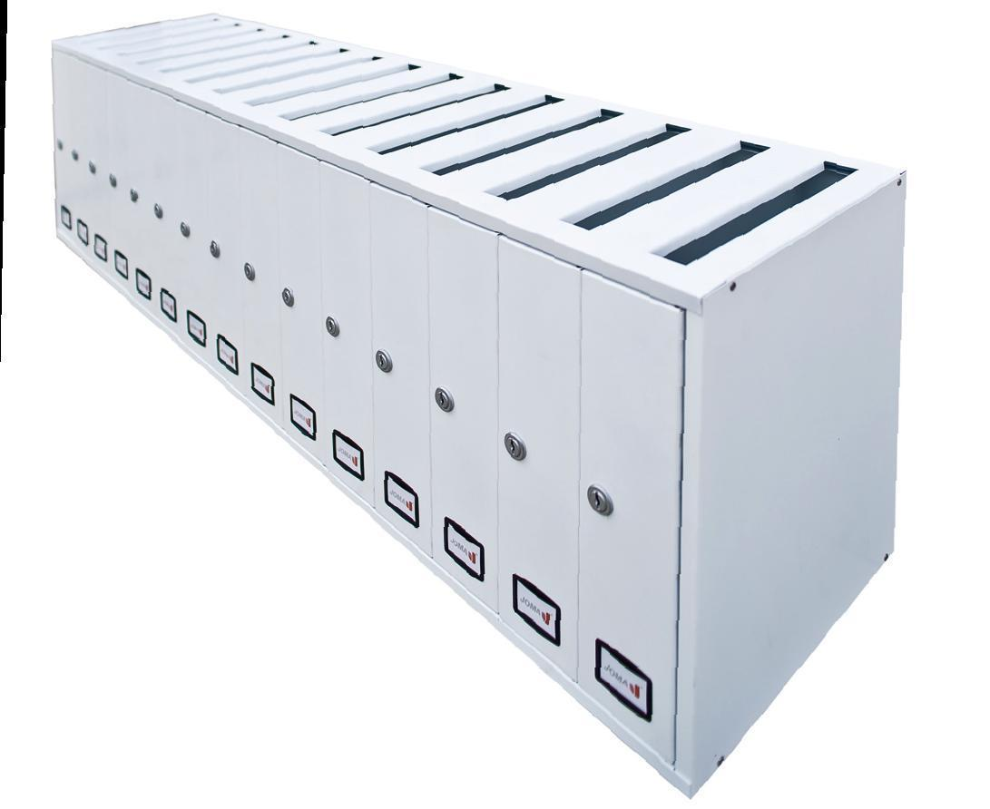
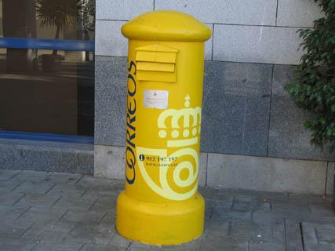



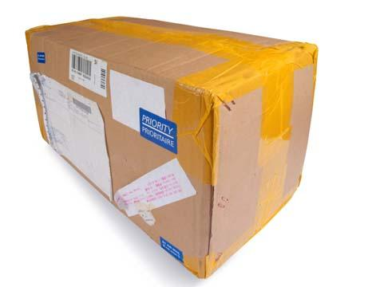
C A R T E R

Slide 9


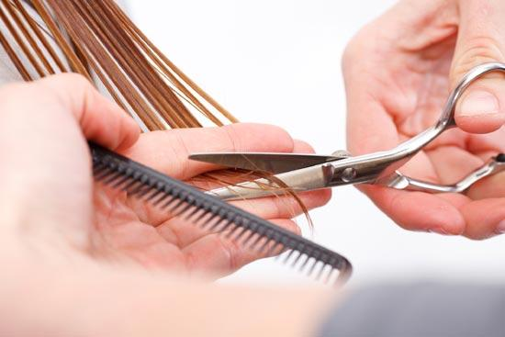
PERRUQUERA

Slide 10

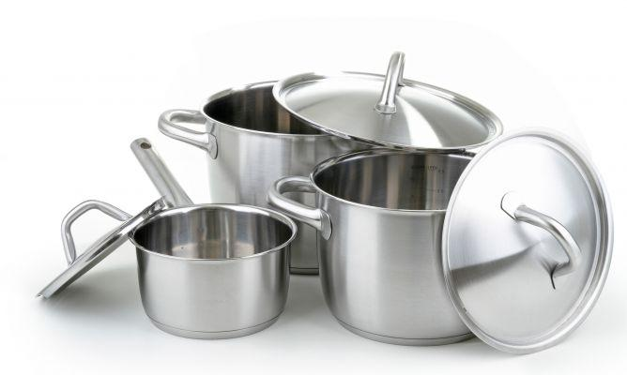
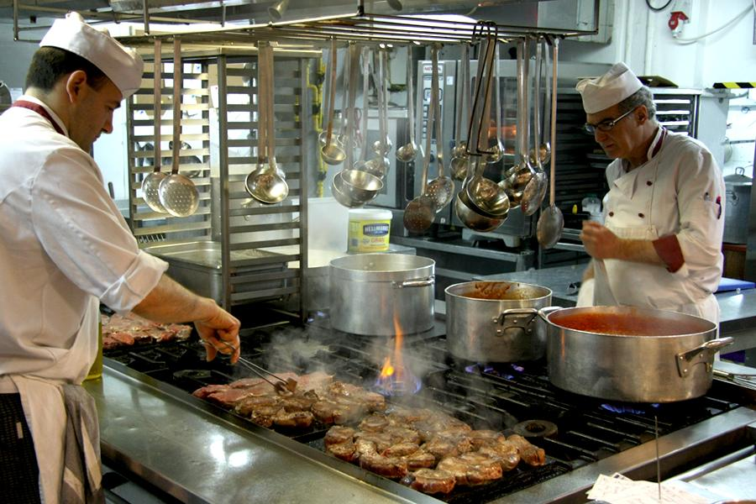
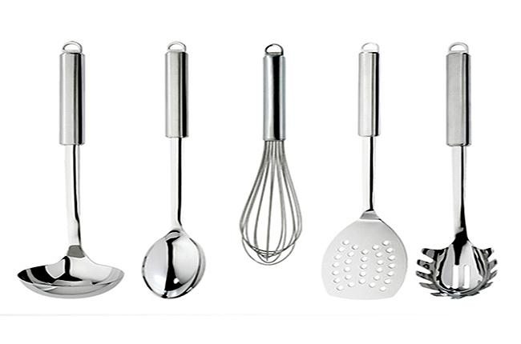
CUINER

Slide 11


MESTRA

Slide 12

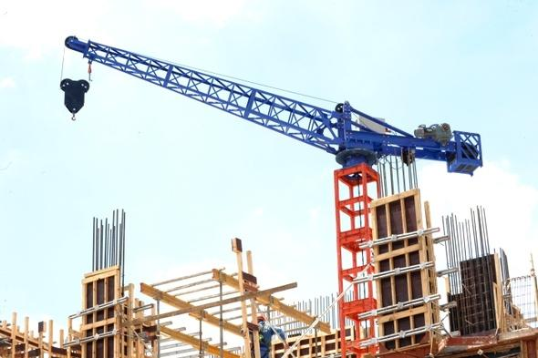
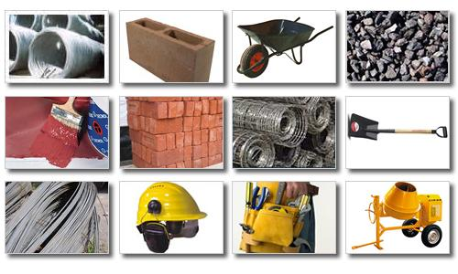
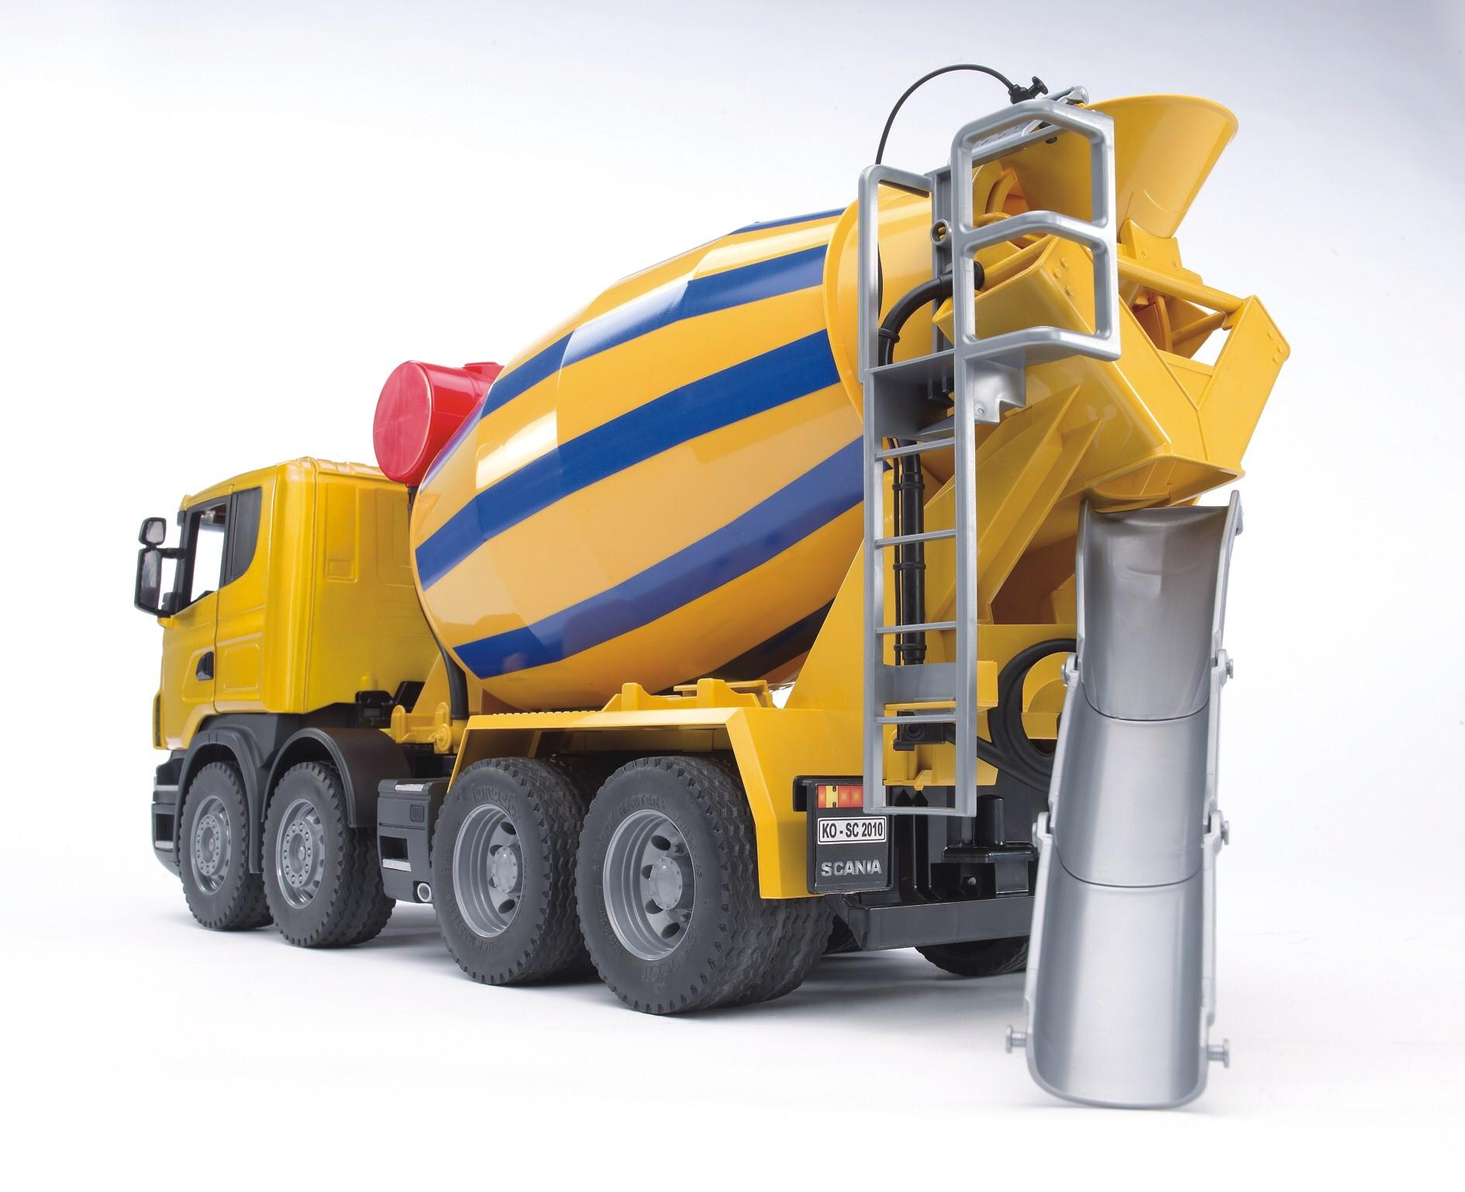
P A L E T A

Slide 13

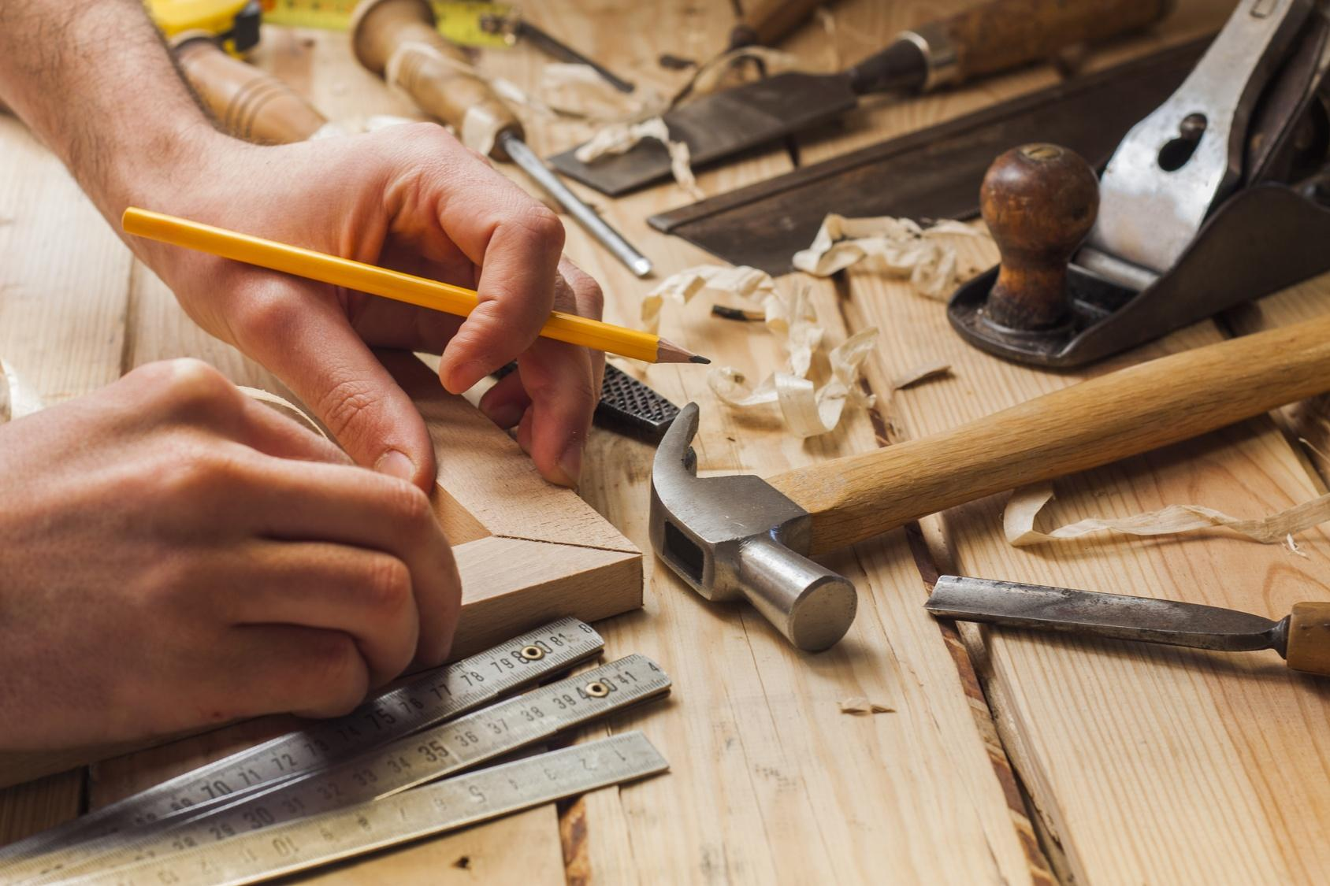


F U S T E R

Slide 14
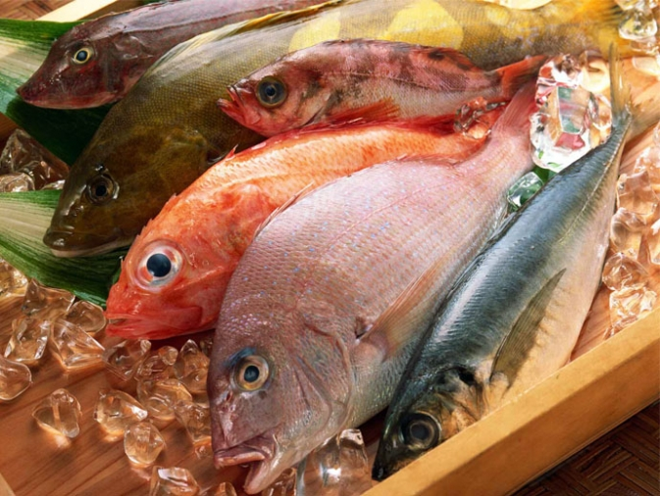
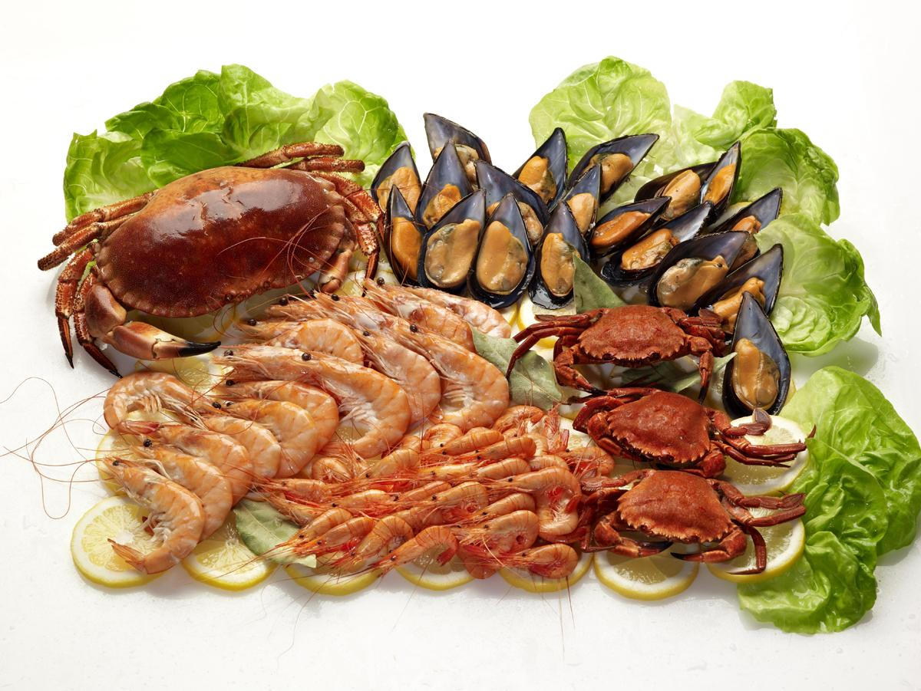
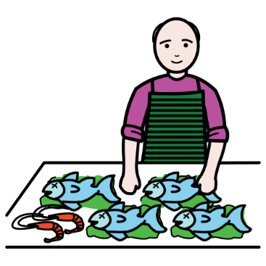
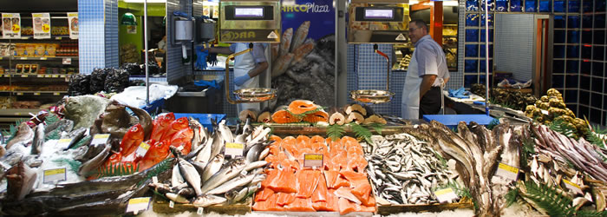
P E I X A T E R A

Slide 15


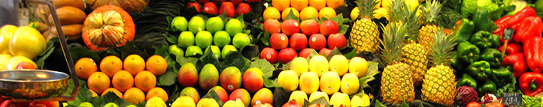
F R U I T E R

Slide 16
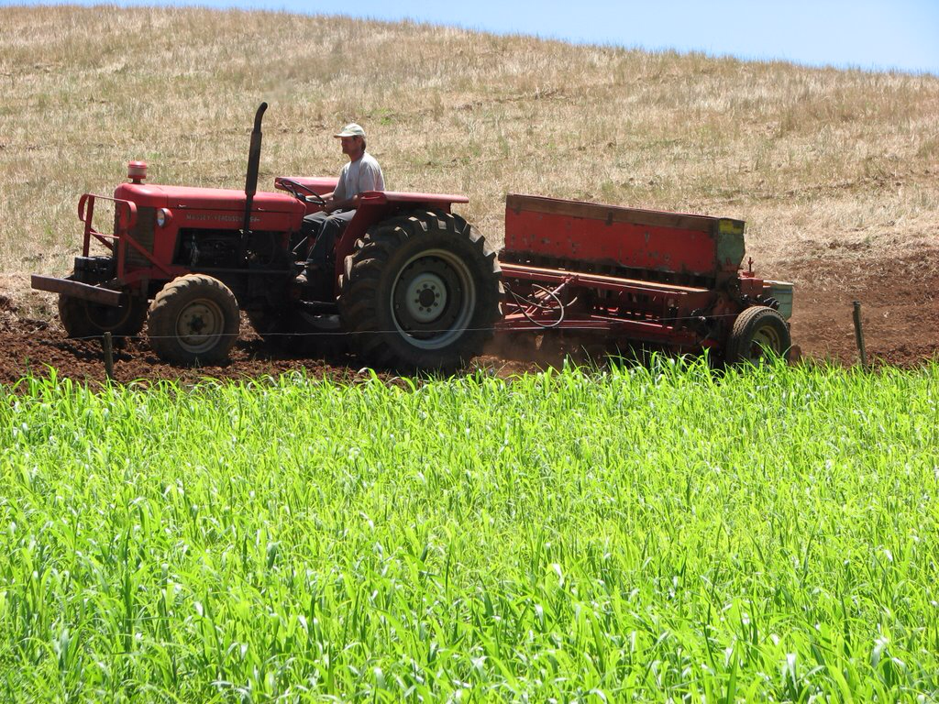

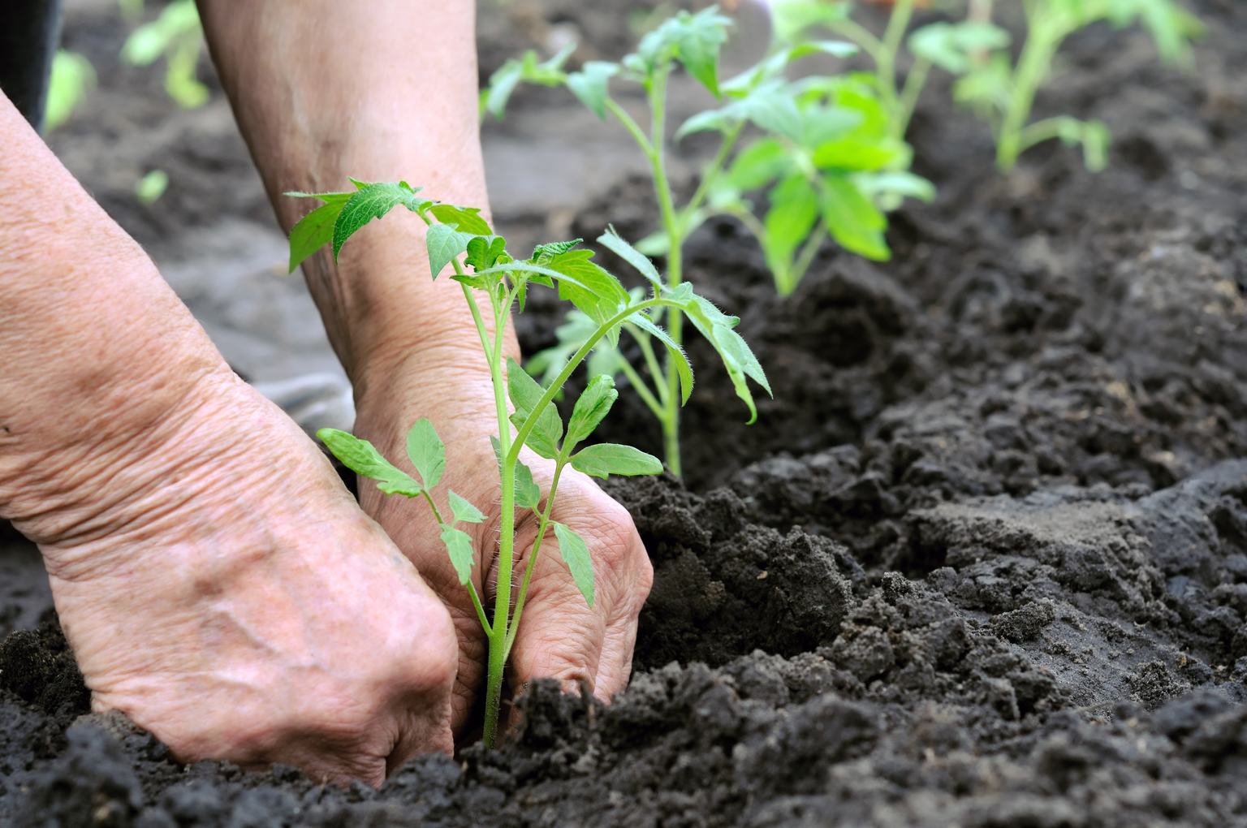
P A G E S

Slide 17
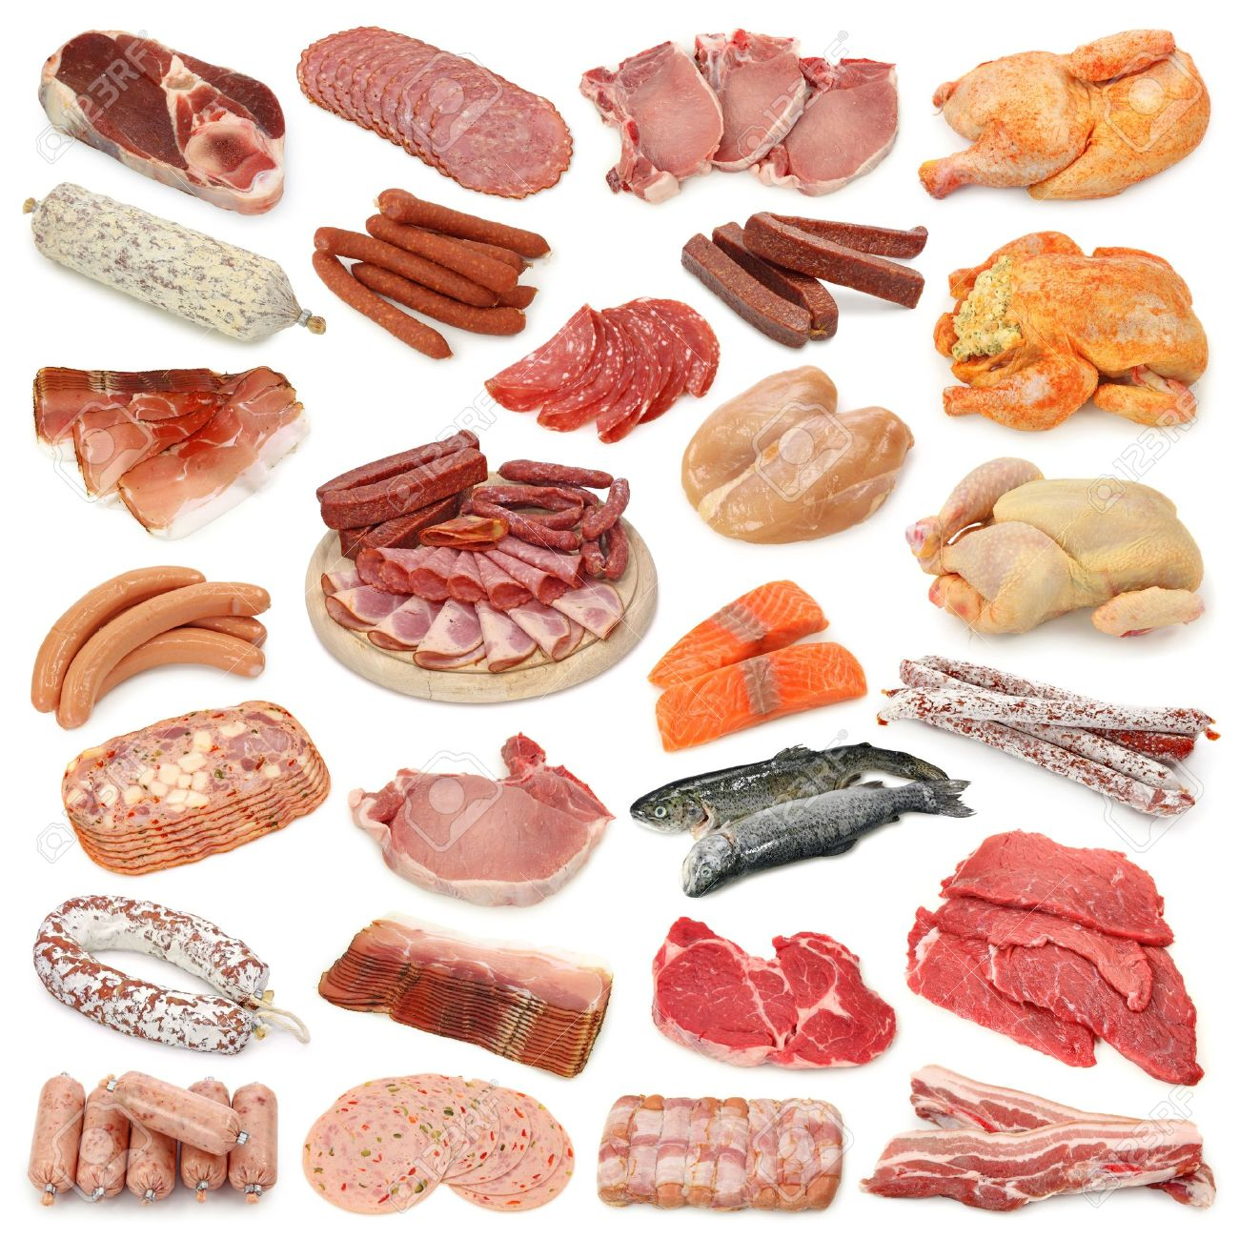
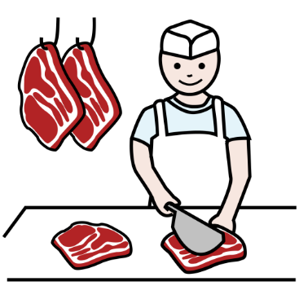
CARNISSER

Slide 18
ACTIVITATS
Autor pictogrames: Sergio Palao Procedència: ARASAAC (http://arasaac.org) Licència: CC (BY-NC-SA)
Propietat: Gobierno de Aragón Editat: Fundación ADIMIR.

Slide 19

FORNER
PAGES

Slide 20

POLICIA
BOMBER

Slide 21
FRUITER
ELECTRICISTA

Slide 22
MESTRE
FONTANER

Slide 23
CARTER
PAGES

Slide 24
PERRUQUERA
METGE

Slide 25
BOMBER
METGE

Slide 26
POLICIA
CARTER

Slide 27
PAGES
CUINER

Slide 28
POLICIA
MESTRE

Slide 29
PALETA
CARTER

Slide 30
BOMBER
FUSTER

Slide 31
PEIXATER
CARTER

Slide 32
BOMBER
PAGÈS

Slide 33
FRUITER
PEIXATERA

Slide 34
CARNISSER
FRUITER

